Slide 1
親子プログラミング教室＠宇都宮
カラーキャッチャー
〜色の魅力を知る・体験する〜
hanabusa Lab.

Slide 2
目次
自己紹介
オリエンテーション(色について勉強するよ)
つくる体験(カラーキャッチャーを作るよ)
動かす体験(プログラミングで光らせよう)
考える体験(光と音で遊ぼう)
ふりかえり

Slide 3
先生たちの自己紹介

Slide 4

hanabusa Lab.の紹介
hanabusa Lab.=
“地域でのテクノロジー活用推進グループ”
ビジョン
ミッション
地域課題や地域価値の発掘
地域のパートナーと協働したモノ・コトの開発
地域を巻き込んだ活動による地域活性化とテクノロジー育成

Slide 5
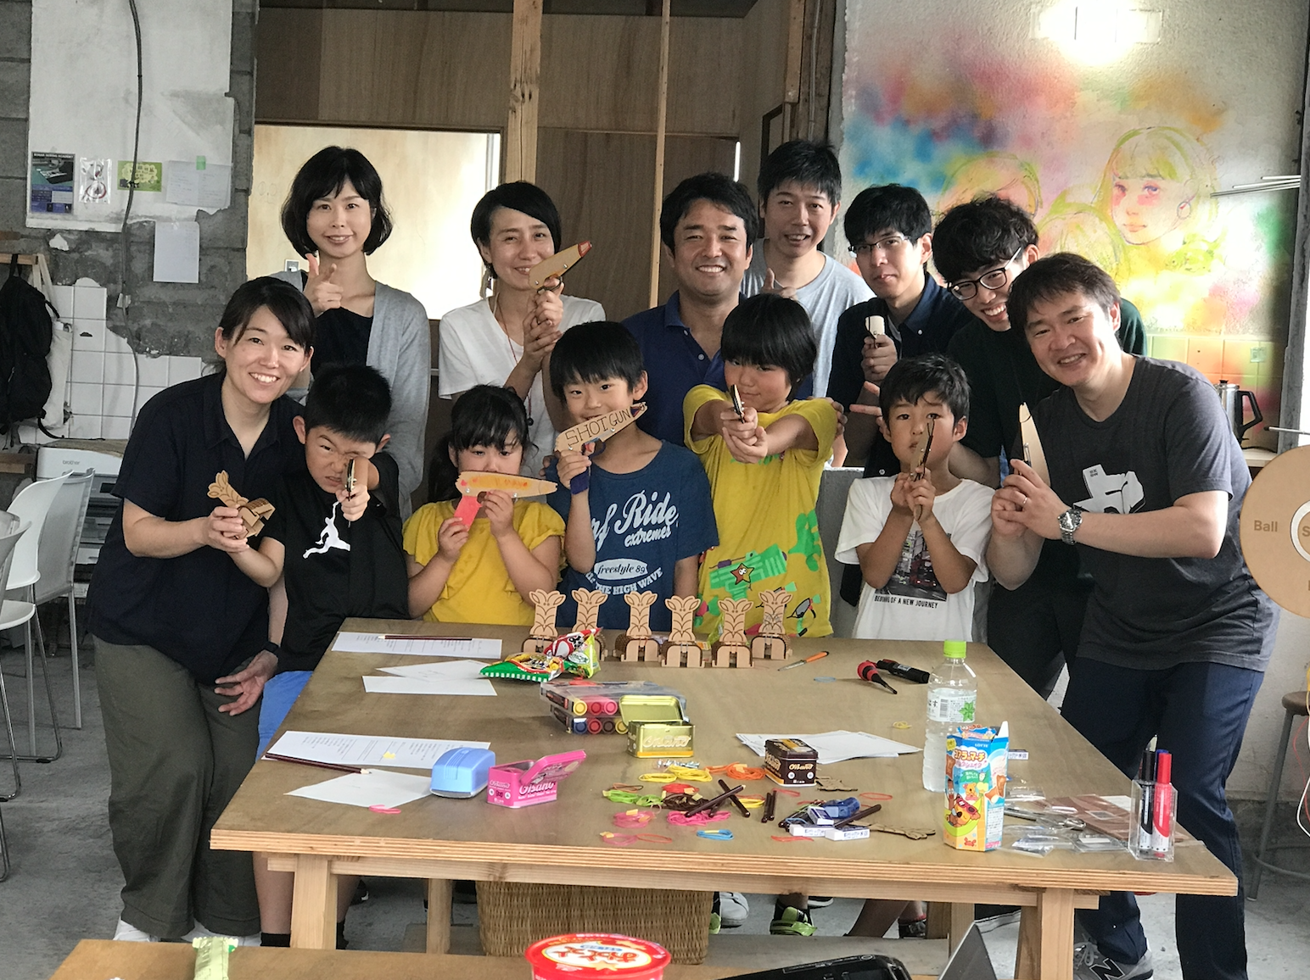
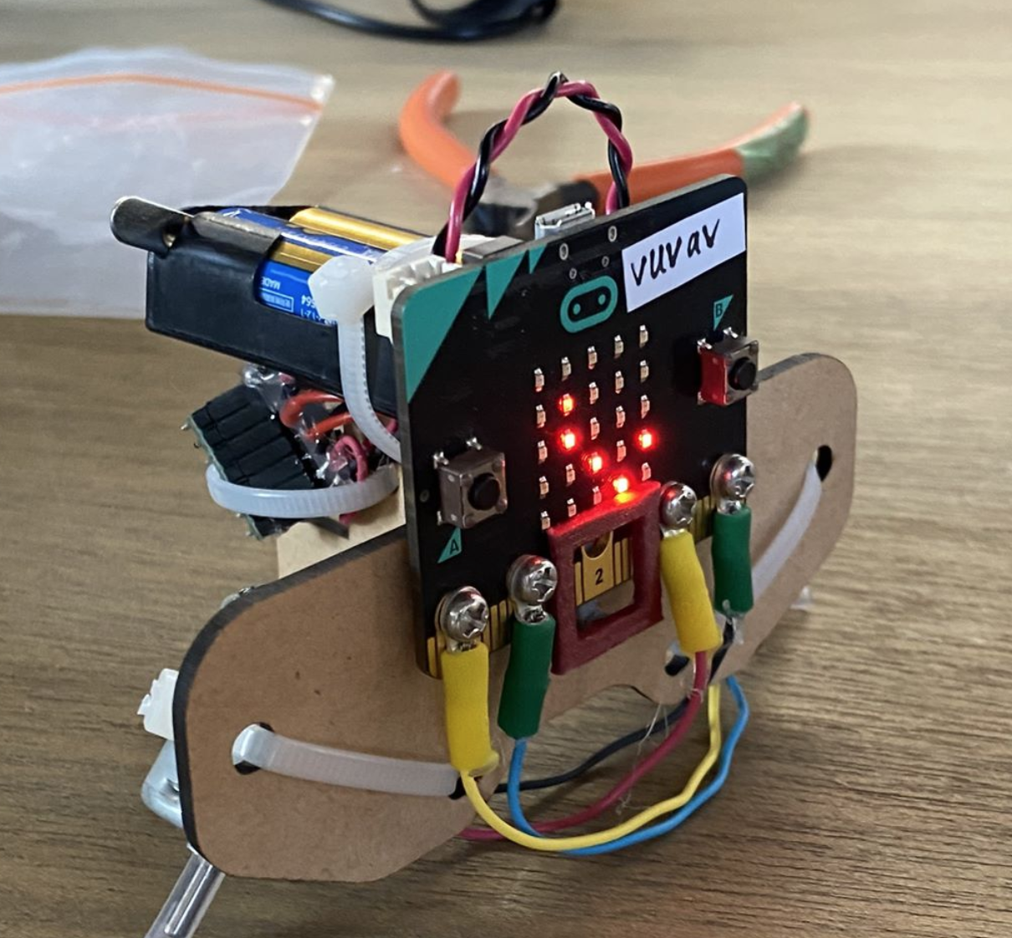
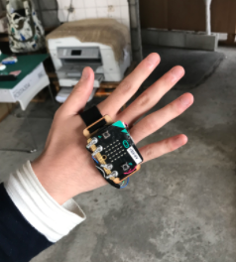
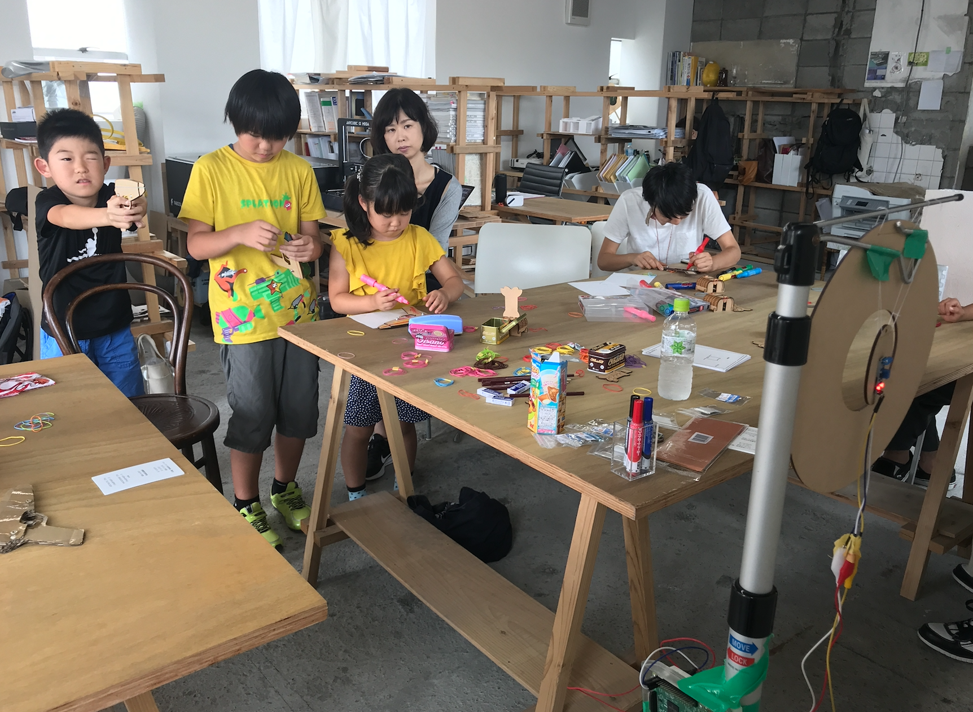
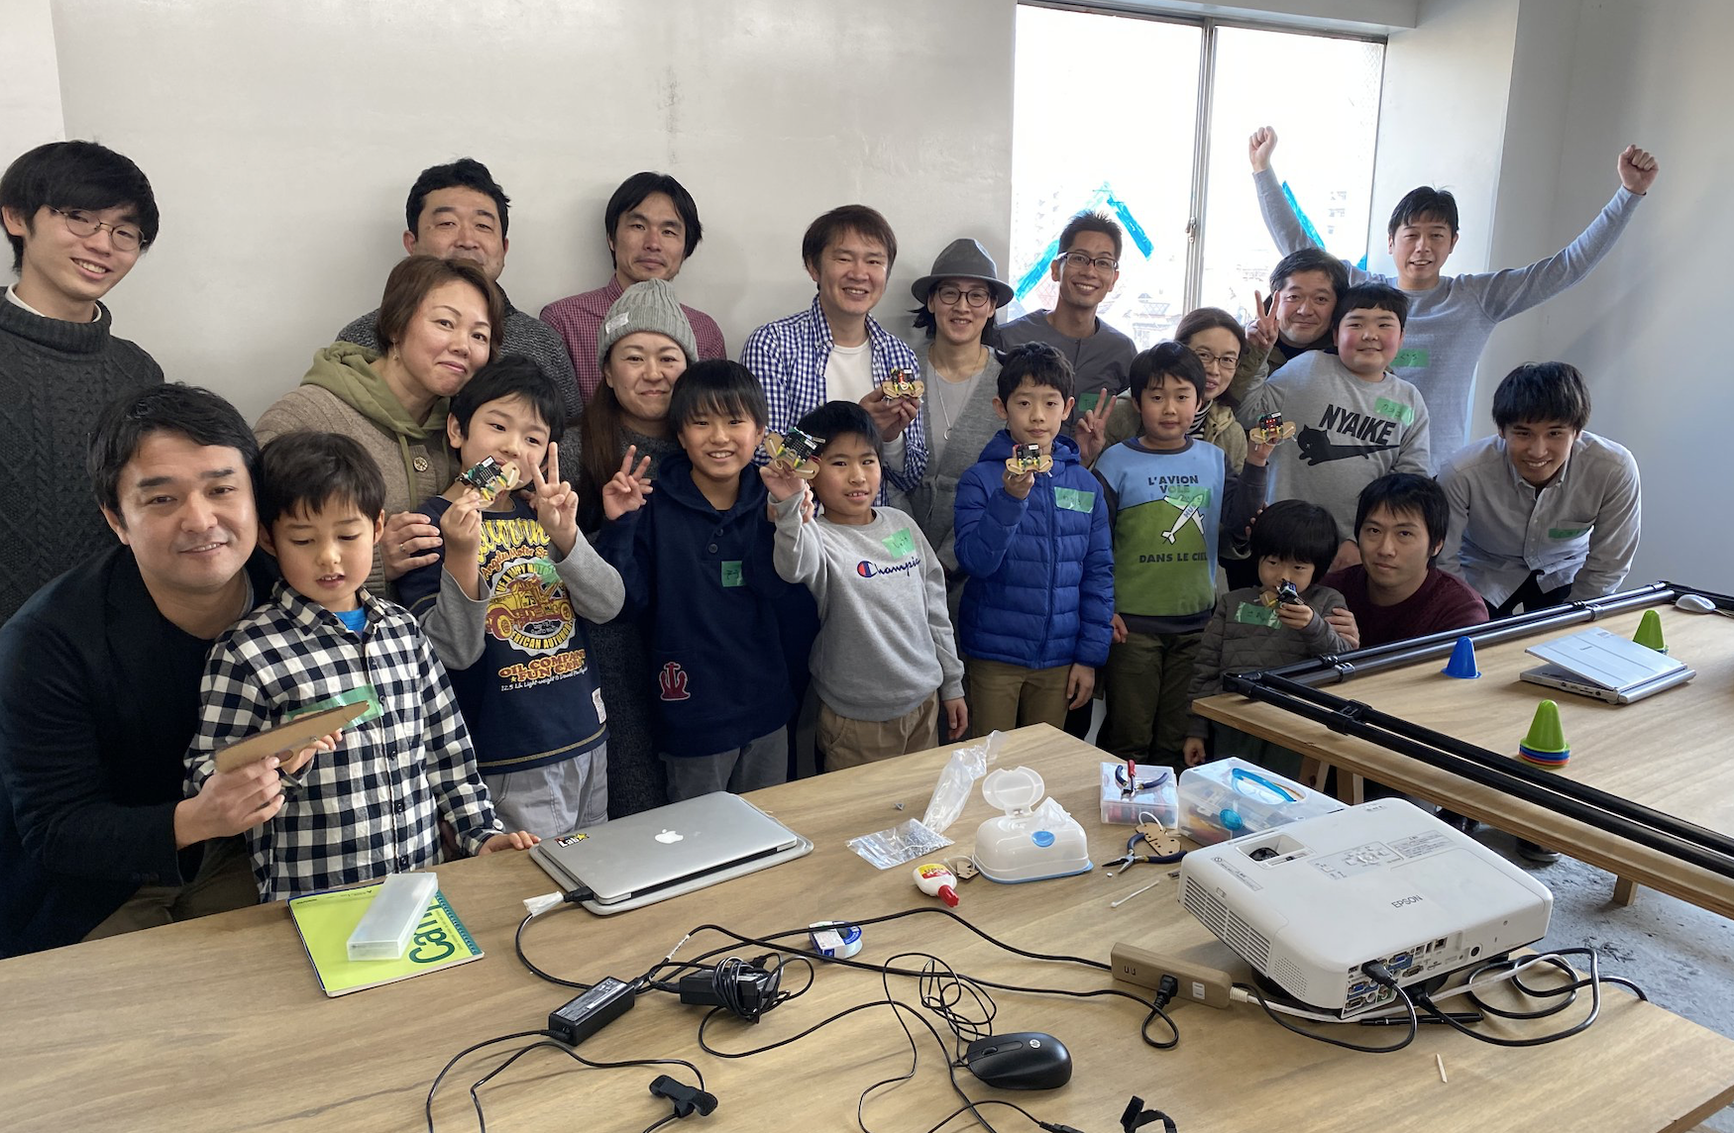
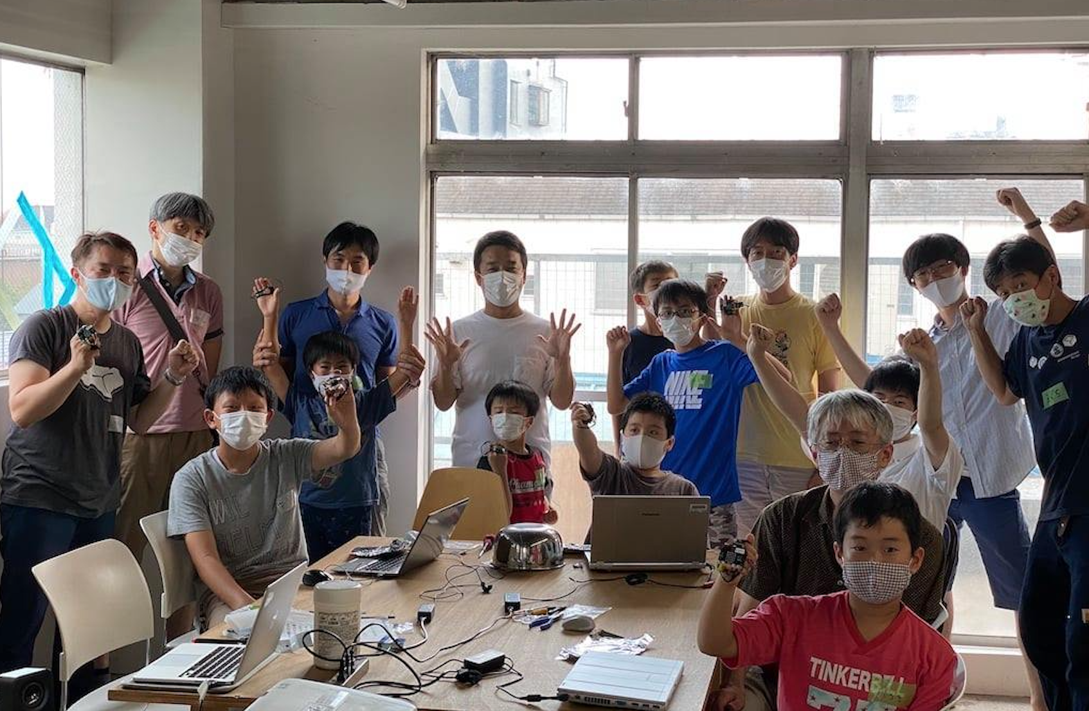
これまでのワークショップの様子
三連射ゴム鉄砲の作成 & ハイテク的当てゲーム(2019/6)
2輪ロボット(2020/1)
プログラミング楽器(2020/8)

Slide 6
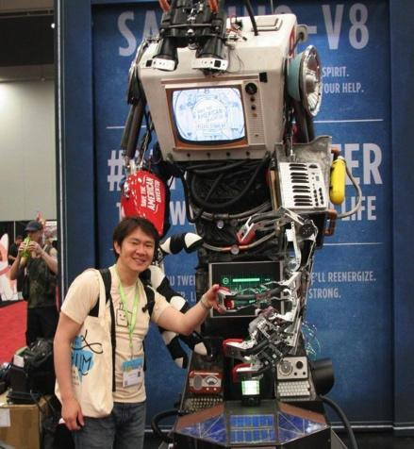
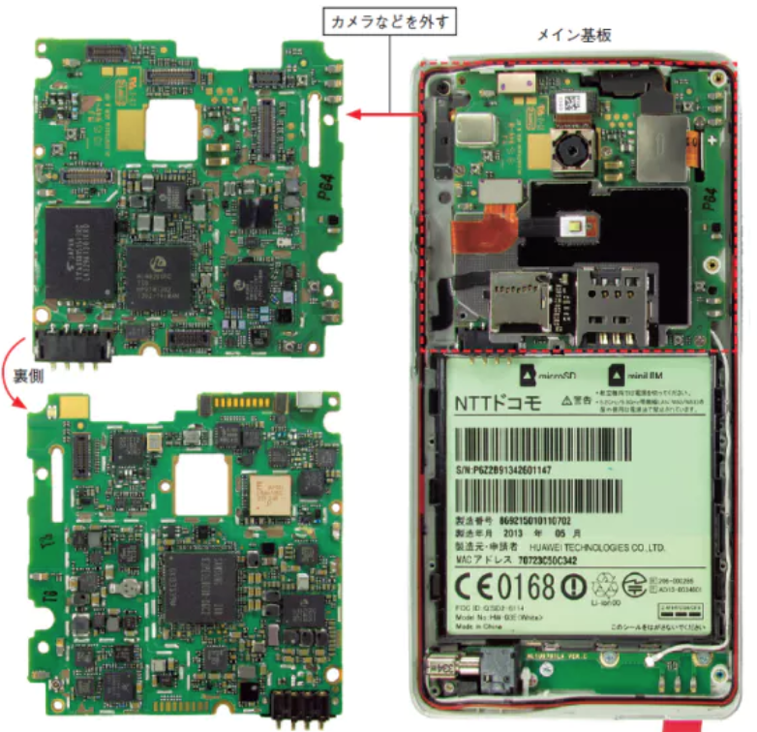
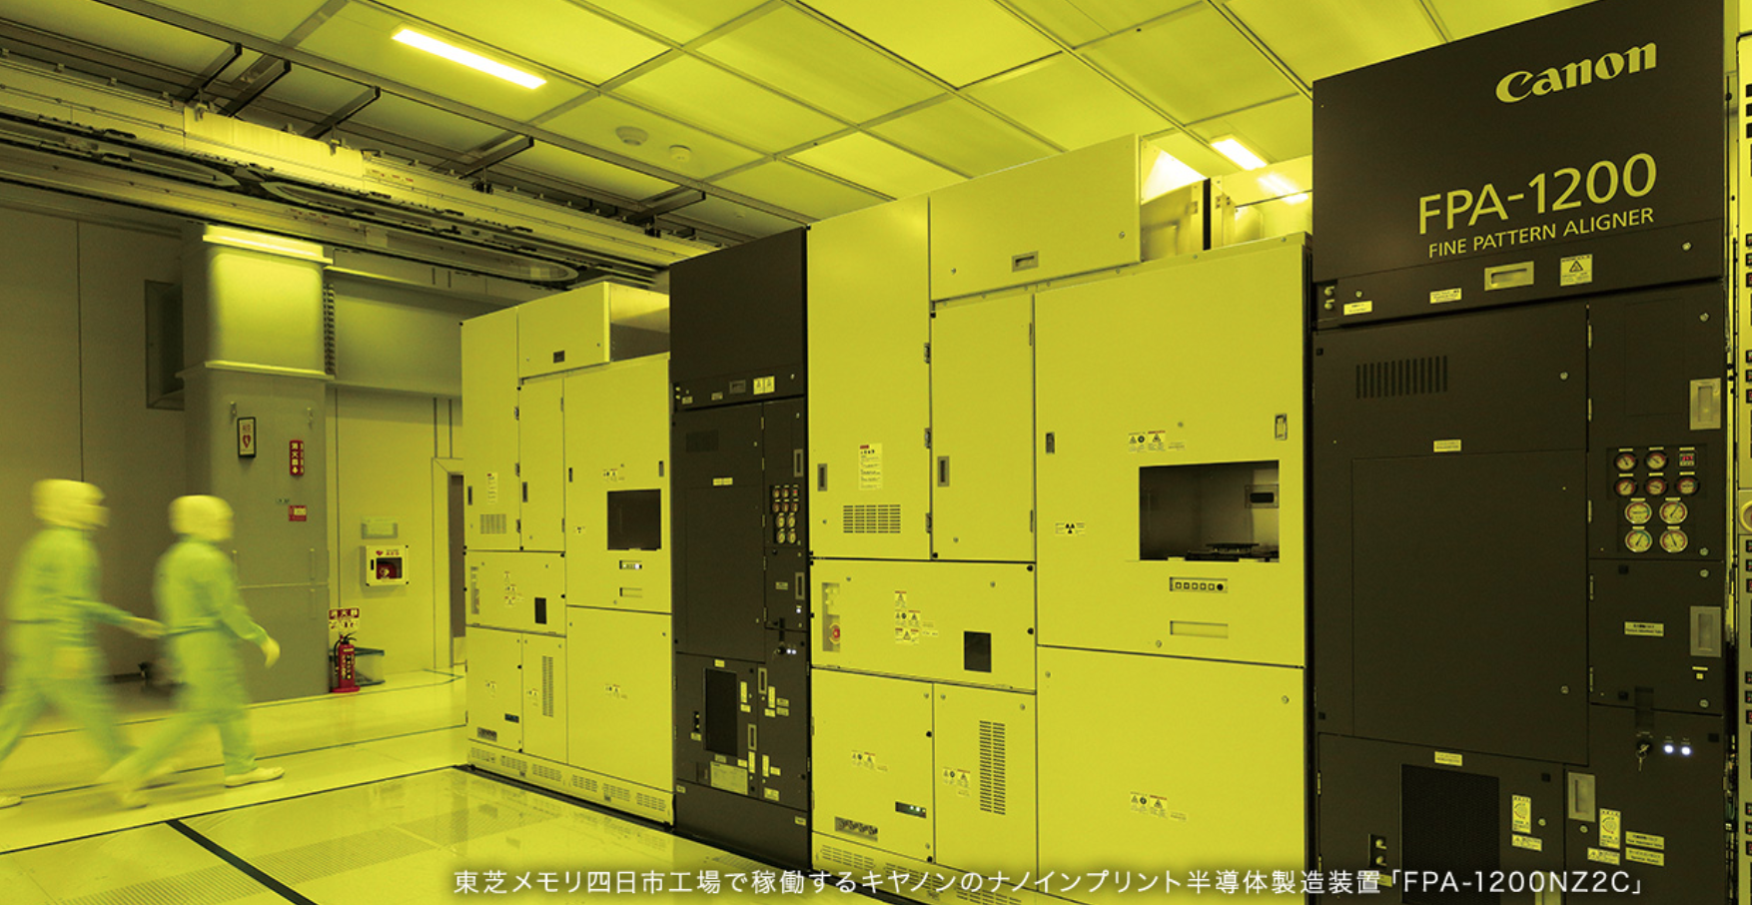
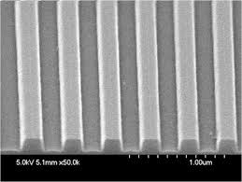
自己紹介(あいはら先生)
なまえ：相原 泉太郎（あいはら せんたろう）
おしごと：CPUやメモリーカードなどの半導体を 作る装置を作っています。
好きなこと：ものづくり、卓球、スキー
半導体露光装置 (はんどうたい ろこう装置)
半導体の中身
Notes:
さらっと。SXSW、ロボコン、アートハッカソン、GUGENがキーワードです。卓球(事業所ホームページにも案内出していますので、興味のある方は、みてください。)
パラレルキャリアとして、hanabusa Labの代表を行なっています。 愉快なエンジニア

Slide 7
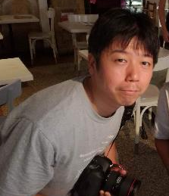
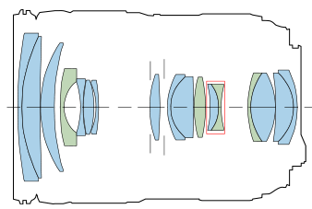
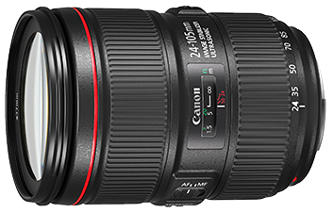
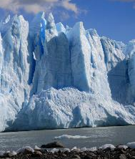
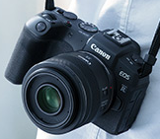
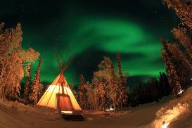
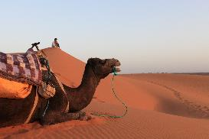
自己紹介(えぐち先生)
なまえ：江口 薫（えぐち かおる）
おしごと：新しいカメラを考えたり
レンズを設計しています
好きなこと：写真をとること、電子工作
旅行
アルゼンチン：氷河
カナダ：イエローナイフ
モロッコ：サハラ砂漠

Slide 8
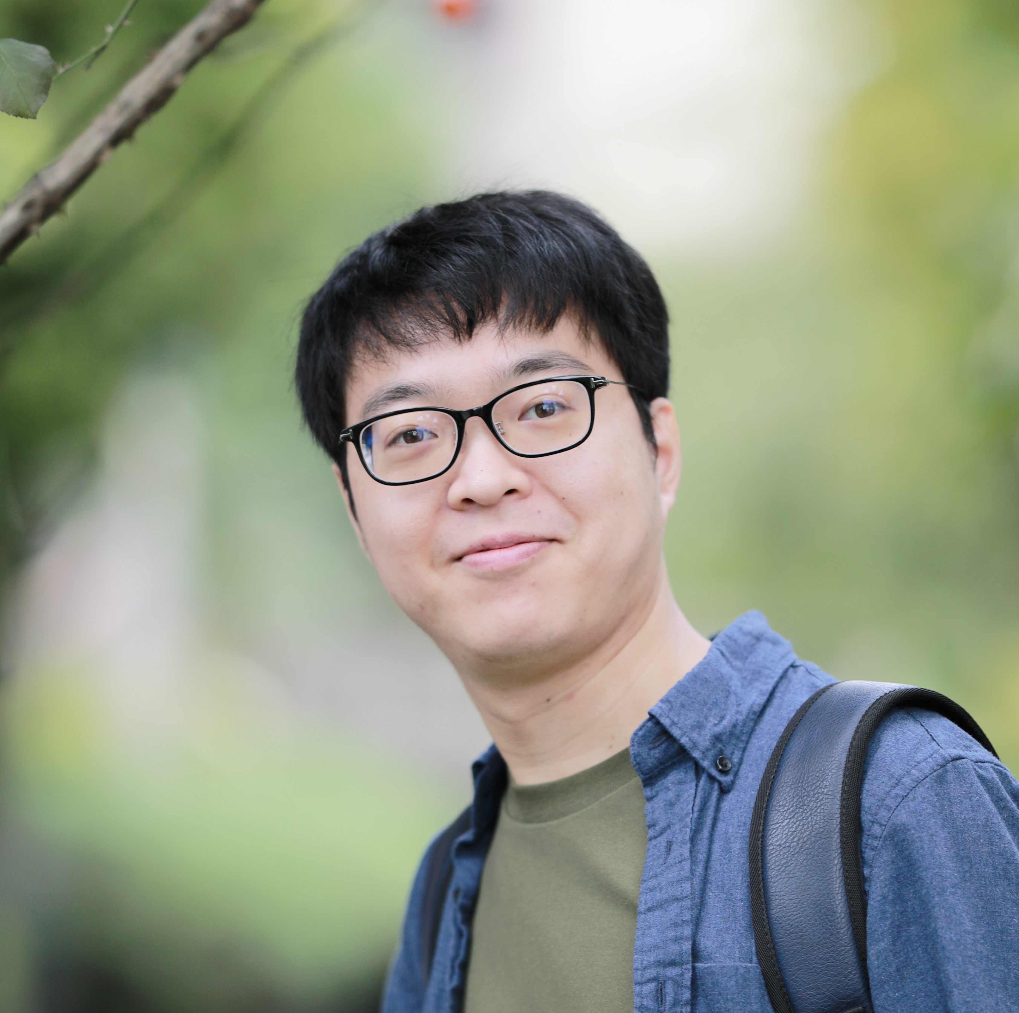
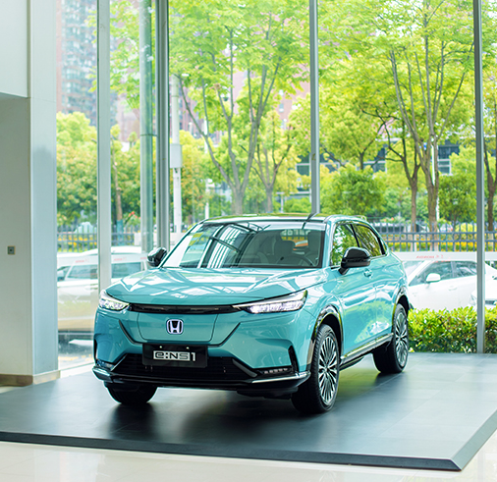
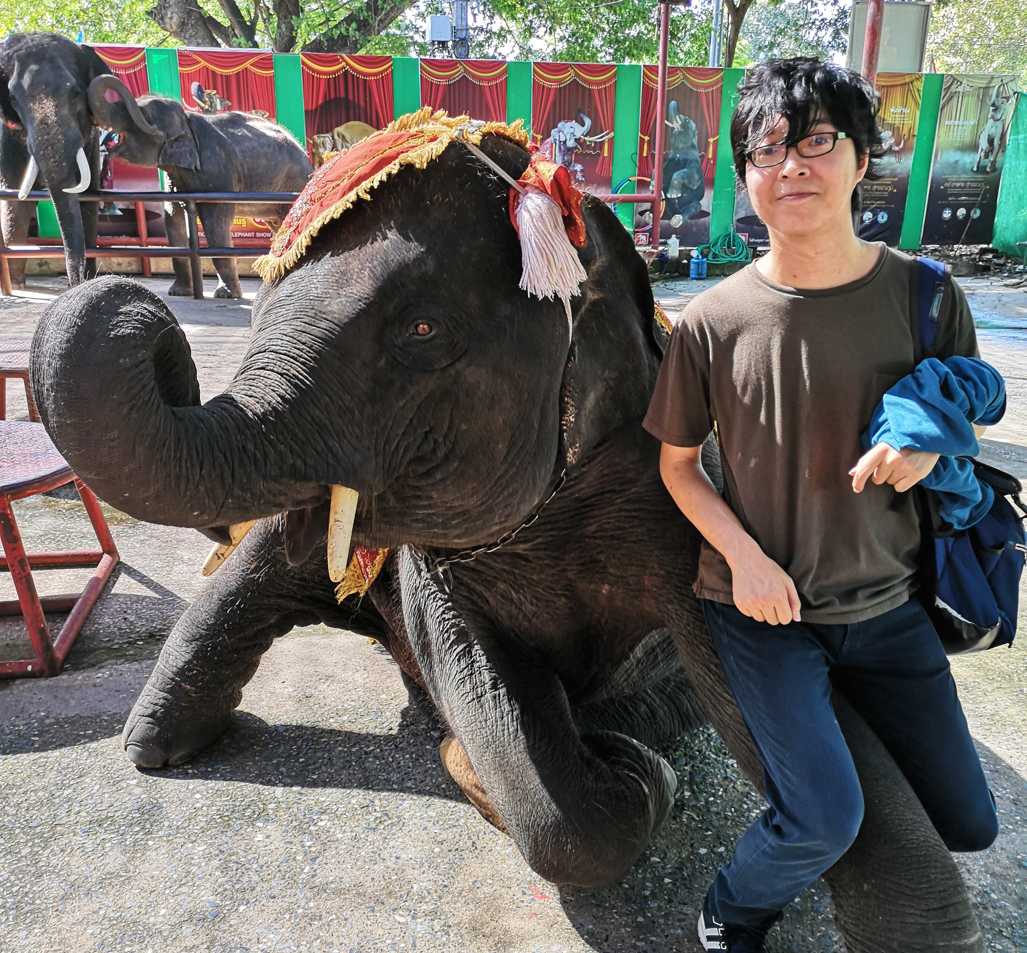
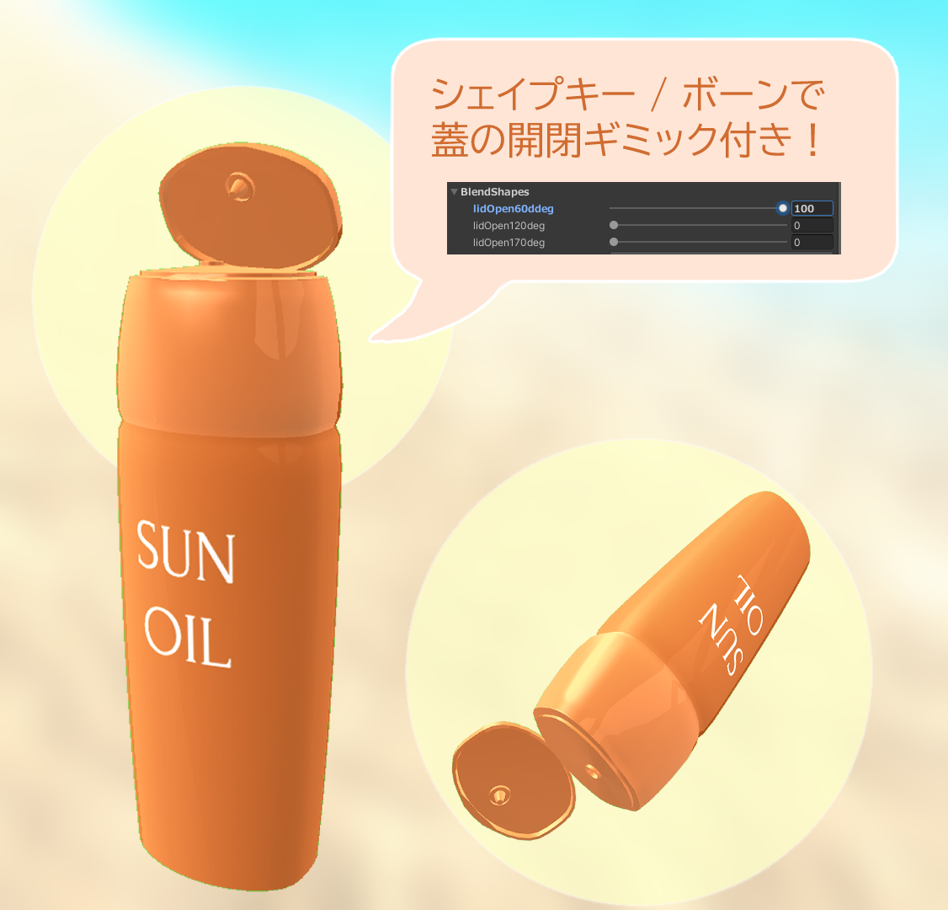
自己紹介 (ふじむら先生)
・なまえ ふじむら ゆう
・おしごと 電気自動車を作っています
・すきなこと 料理、電子工作、VR、旅行
電気自動車のプログラミング
タイでゾウに乗ったり
３Dモデリングしたり
Notes:
・

Slide 9
カラーキャッチャーをうごかそう！

Slide 10
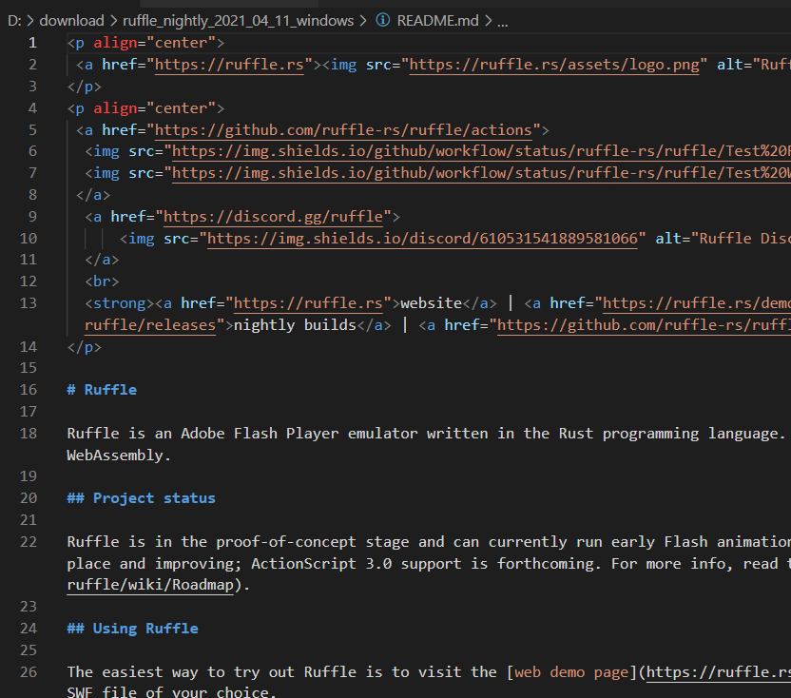
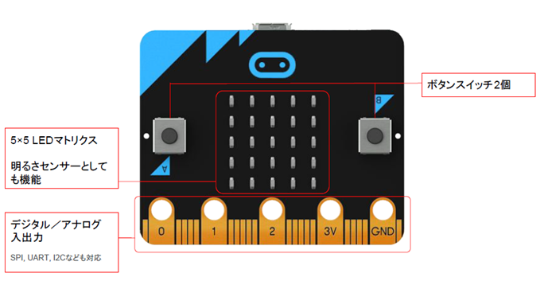
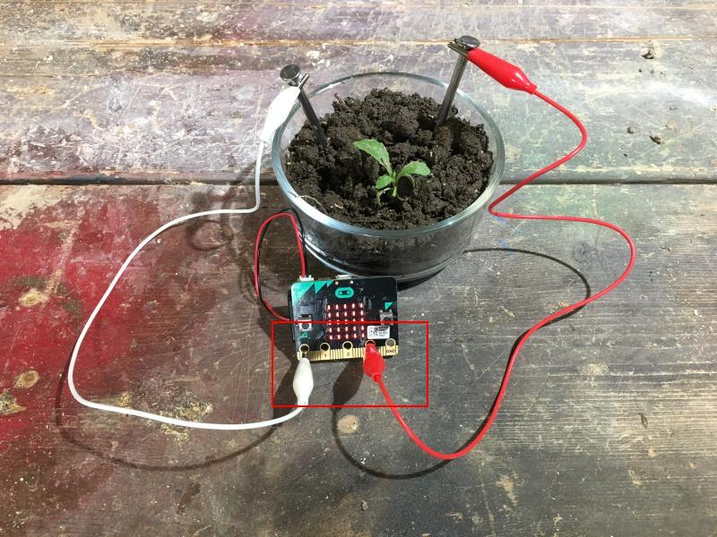

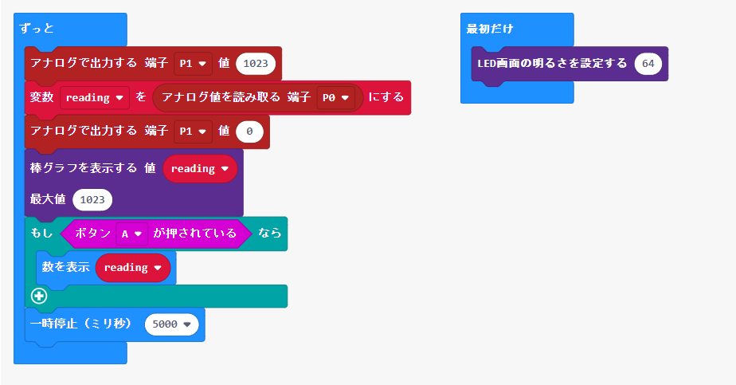
マイクロビットをつかったプログラミング
マイクロビットを使った土の水分をはかるプログラム
むずかしい…
つくりやすい！
ブロックを組み合わせるだけで
プログラミングができるコンピュータです。
https://makecode.microbit.org/projects/soil-moisture/code
Notes:
スクラッチの説明「ブロックでできるプログラミング」
事前にmicrobitの！マーク

Slide 11
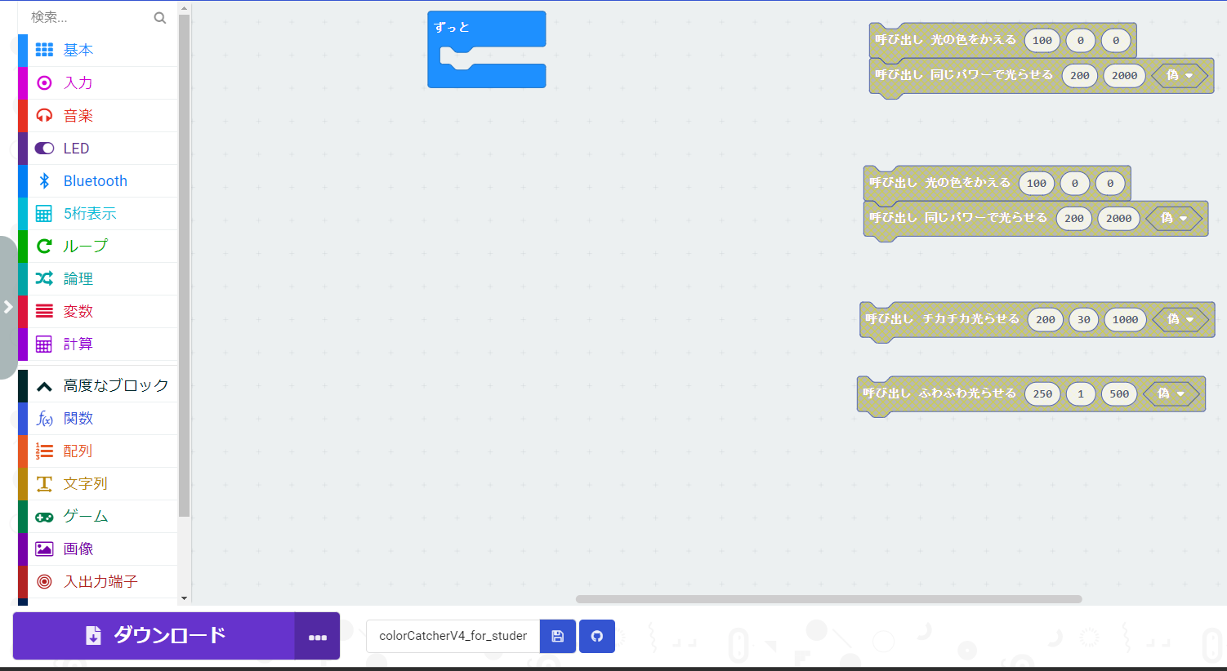
マイクロビットをつかったプログラミング
テキスト
１ページ
①つかっていない
プログラム
②うごかすプログラムをいれるばしょ
Notes:
スクラッチの説明「ブロックでできるプログラミング」
事前にmicrobitの！マーク

Slide 12
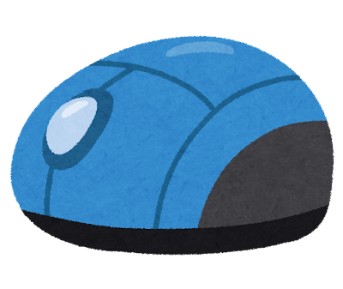
マイクロビットをつかったプログラミング
テキスト
１ページ
③プログラムを
いれる！
①つかっていない
プログラム
②うごかすプログラムをいれるばしょ
④プログラムを
マイクロビットに
ダウンロード！
Notes:
スクラッチの説明「ブロックでできるプログラミング」
事前にmicrobitの！マーク

Slide 13
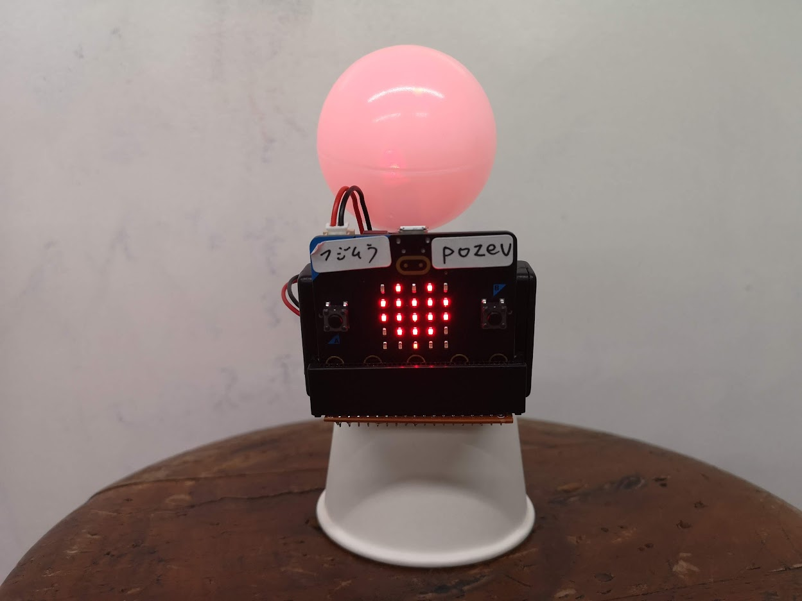
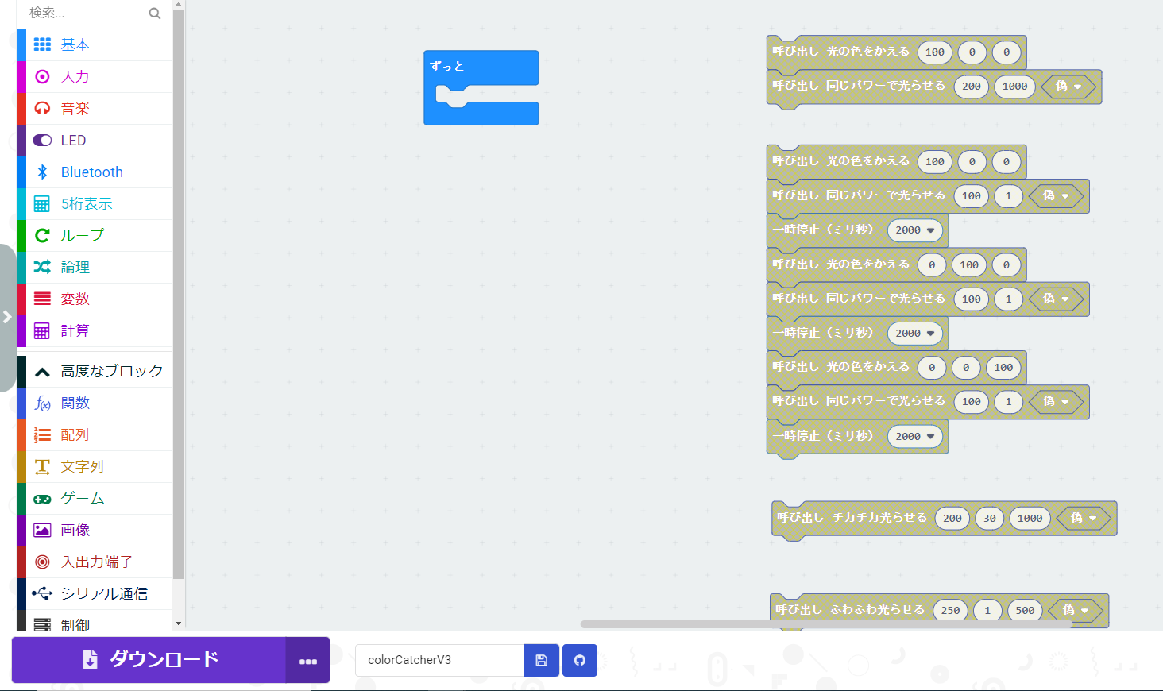
マイクロビットをつかったプログラミング
プログラムをいれる！
あかく光るよ！
つかっていない
プログラム
うごかすプログラムをいれるばしょ
プログラムを
マイクロビットに
ダウンロード！
Notes:
スクラッチの説明「ブロックでできるプログラミング」
事前にmicrobitの！マーク

Slide 14
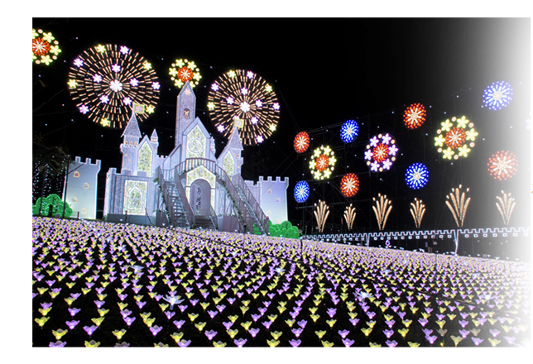
プログラミングで光の色をかえて
イルミネーションをつくろう！
プログラミングで光の色をかえて
イルミネーションをつくろう！

Slide 15
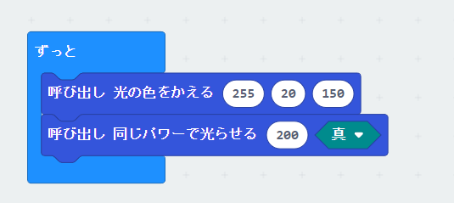
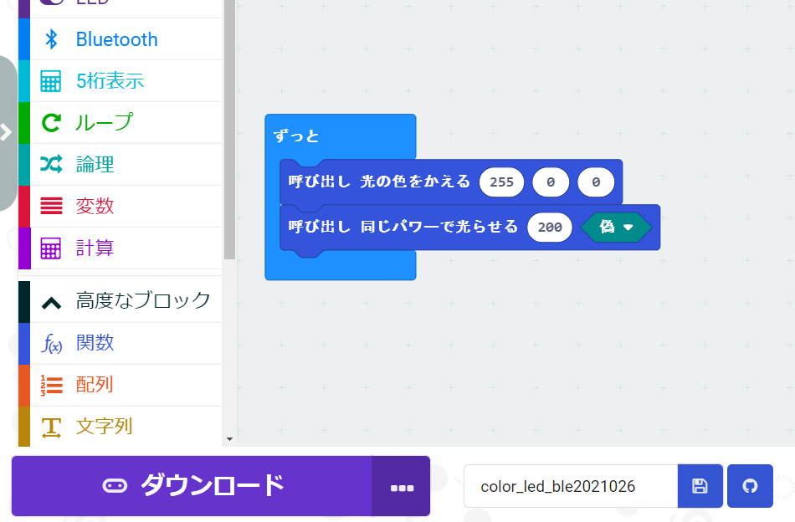
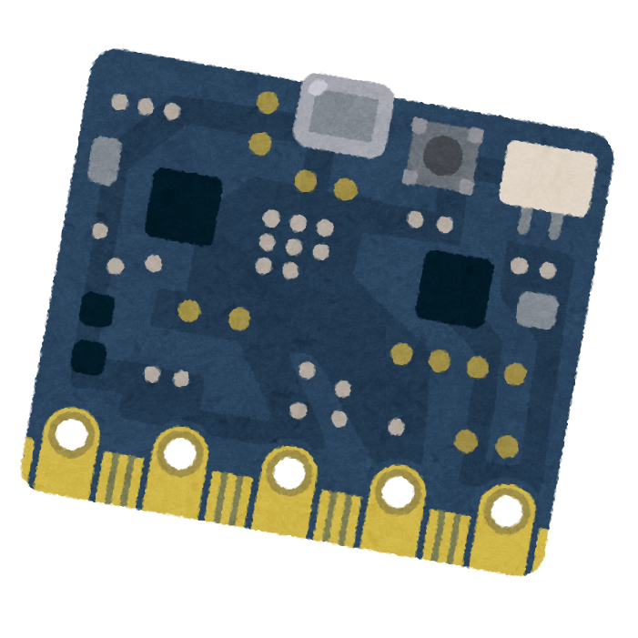


光の色のかえかた
テキスト
２ページ
光の色を変えるプログラム
プログラムのかきこみかた
あかのパワー
みどりのパワー
あおのパワー
①光のパワーをかえる
②ダウンロードをおす
あかのパワーで光らせるほうほう
0
0
あかのパワー↑
③マイクロビットが光る！
あおのパワーで光らせるほうほう
0
0
あおのパワー↑
Notes:
・ブロックごとに役割

Slide 16
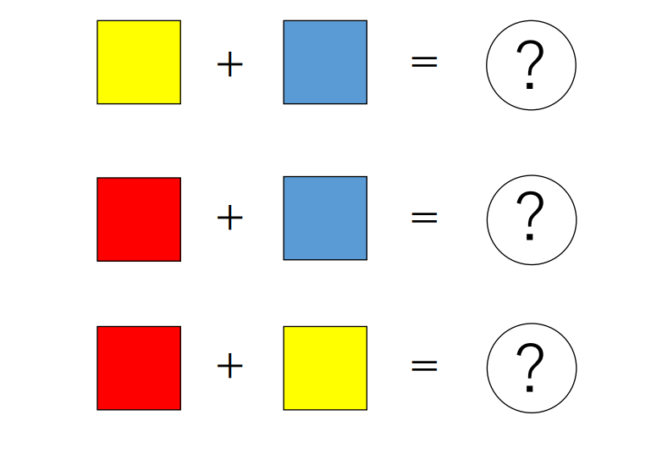
いろいろな光をまぜてみよう！
Notes:
・ブロックごとに役割

Slide 17
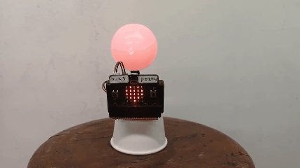
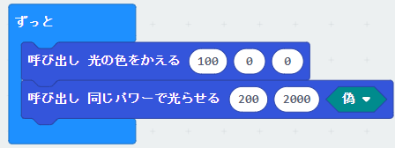
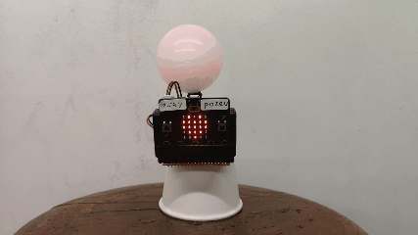
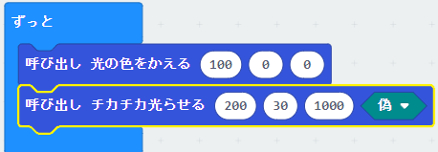
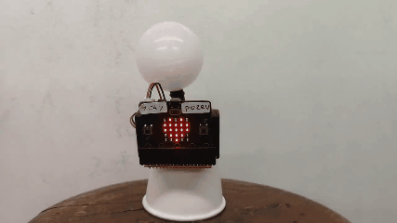
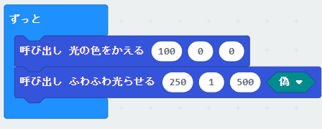
プログラミングで光らせかたをかえてみよう
テキスト
３ページ
①同じパワーで光らせる
パワーが大きい
→明るい！
じかん
②チカチカ光らせる
さいだい
パワー
さいしょう
パワー
チカチカじかん
③ふわふわ光らせる
さいだい
パワー
さいしょう
パワー
ふわふわじかん
Notes:
・ブロックごとに役割

Slide 18
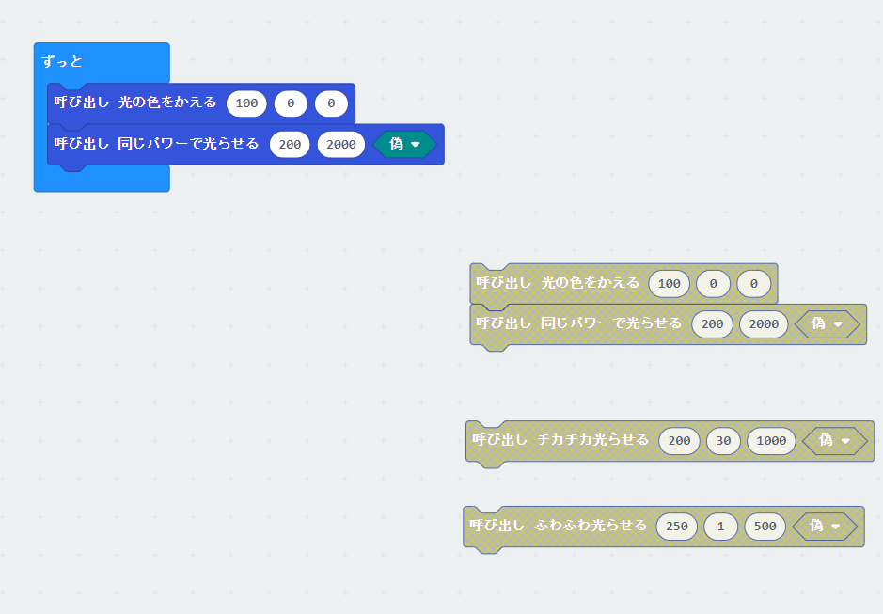
プログラミングで光らせかたをかえてみよう
テキスト
４ページ
②入れる
①出す
③ダウンロードをおす
Notes:
・ブロックごとに役割

Slide 19
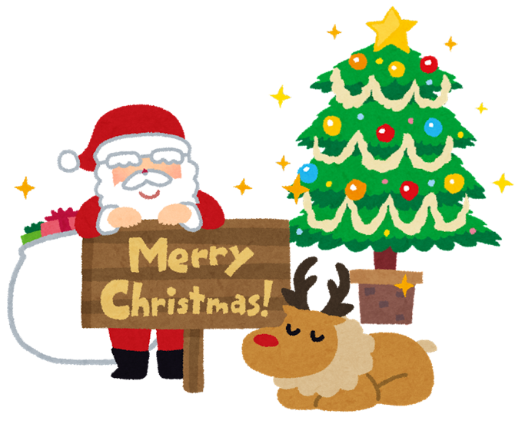
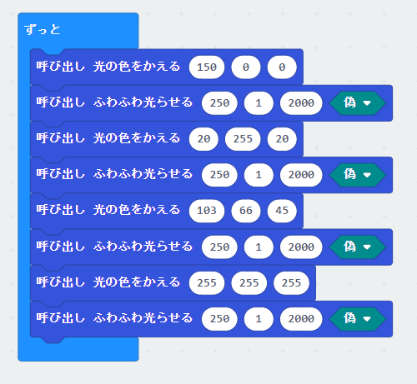



せんせいのつくってみた！
クリスマスのとき、机にかざっておくと
よさそうな色でつくってみました。
あか
あか
みどり
みどり
きんいろ
きんいろ
しろ
しろ
ゆっくり光らせる
→じかん: 2000
Notes:
・ブロックごとに役割

Slide 20
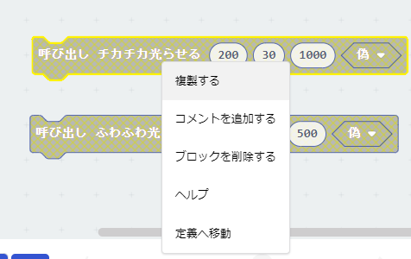
ブロックをふやしたいときは？
テキスト
５ページ
①ふやしたい
ブロックをえらぶ
②みぎクリック
③“複製する”
Notes:
・ブロックごとに役割

Slide 21
きれいなイルミネーションも
こうやって光の色をくみあわせてつくられます

Slide 22
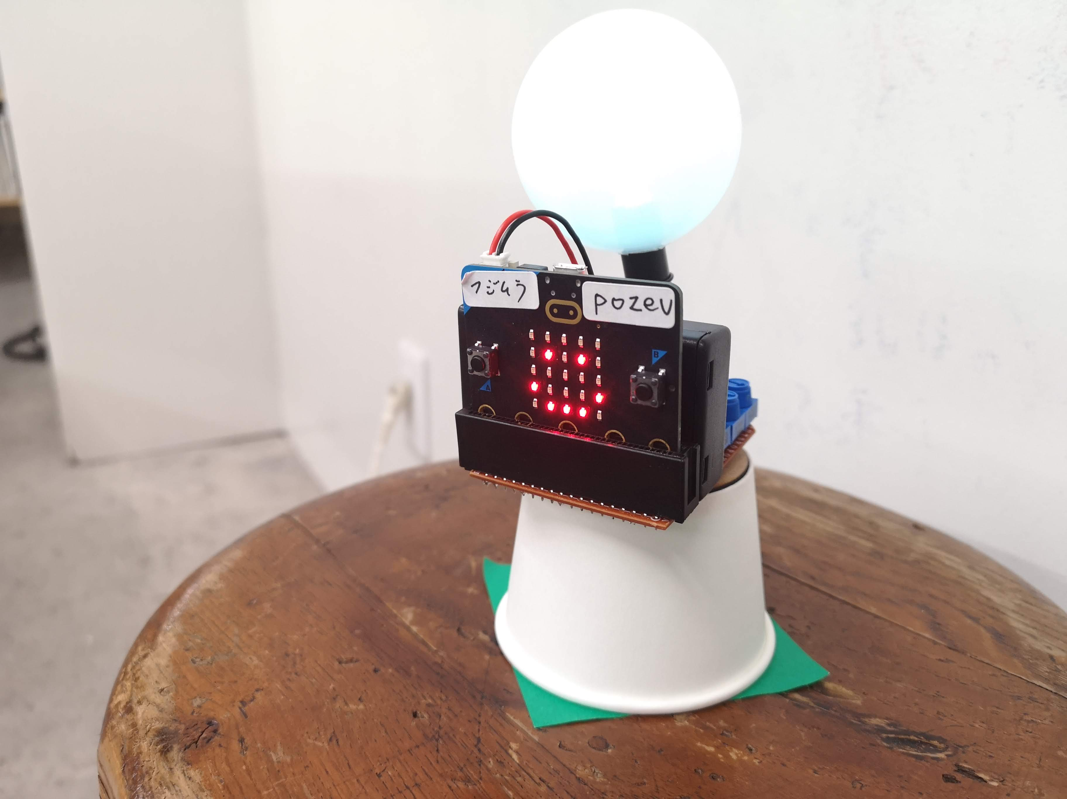
カラーキャッチャーで身の回りの
光の色をすいとってみよう！
カラーキャッチャーで身の回りの
光の色をすいとってみよう！

Slide 23

カラーキャッチャーのつかいかた
テキスト
６ページ
Aボタン：色をすいとる
Aボタン
色をすいとる
おす
Bボタン：色をまぜる
Bボタン
色をまぜる
おす
Notes:
スクラッチの説明「ブロックでできるプログラミング」
事前にmicrobitの！マーク

Slide 24
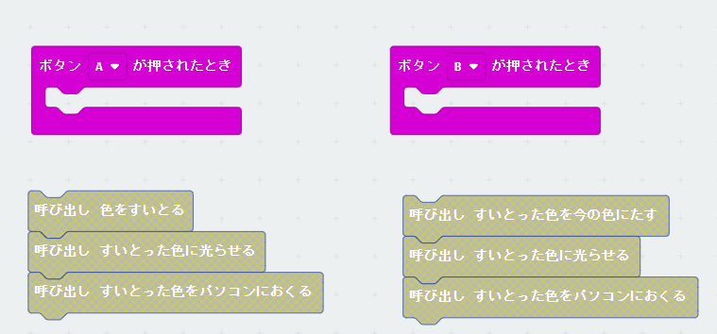
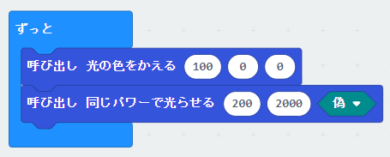
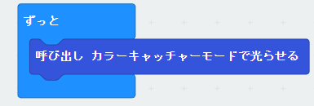
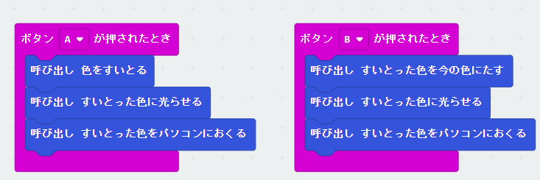
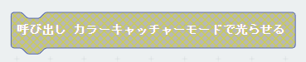
色をすいとるプログラムをつくろう
テキスト
７ページ
かえるプログラム①
かえるプログラム②
かえる前
かえる前
入れる
入れる
出す
かえた後
かえた後
入れる
Notes:
・ブロックごとに役割

Slide 25
マイクロビットをつかったプログラミング
プログラムをいれる！
つかっていない
プログラム
うごかすプログラムをいれるばしょ
かえたプログラムを
ダウンロード！
Notes:
スクラッチの説明「ブロックでできるプログラミング」
事前にmicrobitの！マーク

Slide 26
カラーキャッチャーのつかいかた
Aボタン：色をすいとる
Aボタン
色をすいとる
おす
Bボタン：色をまぜる
Bボタン
色をまぜる
おす
Notes:
スクラッチの説明「ブロックでできるプログラミング」
事前にmicrobitの！マーク

Slide 27

カラーキャッチャーのつかいかた
Notes:
スクラッチの説明「ブロックでできるプログラミング」
事前にmicrobitの！マーク

Slide 28

カラーキャッチャーをつかって光をぶんせきしてみよう
テキスト
８ページ
Notes:
スクラッチの説明「ブロックでできるプログラミング」
事前にmicrobitの！マーク

Slide 29

カラーキャッチャーで光をぶんせきしてみよう
テキスト
９ページ
自分のカラーキャッチャーが
登録されるよ！
自分のカラーキャッチャーのアイコンがでるよ！
カラーキャッチャーの色と
色のぶんせきがでるよ
Notes:
スクラッチの説明「ブロックでできるプログラミング」
事前にmicrobitの！マーク

Slide 30




マイクロビットのせつぞくほうほう
テキスト
１０ページ
MicroBit(マイクロビット)
コントロール
マイクロビットをつかって、
ノートパソコンとつうしんをします。
自分のマイクロビットのなまえをえらんで”ペア接続”をおしてください。
自分のマイクロビットの名前をおぼえます
“マイクロビットせつぞく”
をおします
Notes:
スクラッチの説明「ブロックでできるプログラミング」
事前にmicrobitの！マーク

Slide 31
カラーキャッチャーで光をぶんせきしてみよう
自分のカラーキャッチャーが
登録されるよ！
自分のカラーキャッチャーのアイコンがでるよ！
カラーキャッチャーの色と
色のぶんせきがでるよ
Notes:
スクラッチの説明「ブロックでできるプログラミング」
事前にmicrobitの！マーク

Slide 32

つくったプログラムで色をすいとってみよう
テキスト
１１ページ
①カラーキャッチャーをものの上にのせます
② Aボタン、Bボタンをおします
Aボタン
色をすいとる
Bボタン
色をまぜる
③すいとった色に光って、がめんに“あか”・“みどり”・“あお”の大きさがでます
すいとった色に光るよ！
色の“あか”・“みどり”・“あお”はどれくらいかな？
Notes:
・ブロックごとに役割

Slide 33
カラーキャッチャーのつかいかた
Aボタン：色をすいとる
Aボタン
色をすいとる
おす
Bボタン：色をまぜる
Bボタン
色をまぜる
おす
Notes:
スクラッチの説明「ブロックでできるプログラミング」
事前にmicrobitの！マーク

Slide 34
光と音楽のイルミネーションを
作ろう！

Slide 35

光と音楽のイルミネーションを作ろう
ｚ
を押してみよう
Notes:
スクラッチの説明「ブロックでできるプログラミング」
事前にmicrobitの！マーク

Slide 36

光と音楽のイルミネーションを作ろう
テキスト
１２ページ
いろんな楽器の
シルエットがでてきます！
Notes:
スクラッチの説明「ブロックでできるプログラミング」
事前にmicrobitの！マーク

Slide 37

光と音楽のイルミネーションを作ろう
テキスト
１２ページ
右上の●の色と
自分のカラーキャッチャーの色
が同じなら光ります！
これが光ったら
クリック！そうすると……？
Notes:
スクラッチの説明「ブロックでできるプログラミング」
事前にmicrobitの！マーク

Slide 38

光と音楽のイルミネーションを作ろう
テキスト
１２ページ
楽器に色がやどり、
音楽が流れはじめます！
ほかの楽器の色も見つけて
全部の楽器でえんそうしよう！
Notes:
スクラッチの説明「ブロックでできるプログラミング」
事前にmicrobitの！マーク

Slide 39

光と音楽のイルミネーションを作ろう
テキスト
１２ページ
プレイヤー２
プレイヤー３
プレイヤー４
プレイヤー１
自分の範囲以外の色も選べます！
Notes:
スクラッチの説明「ブロックでできるプログラミング」
事前にmicrobitの！マーク

